Slide 1
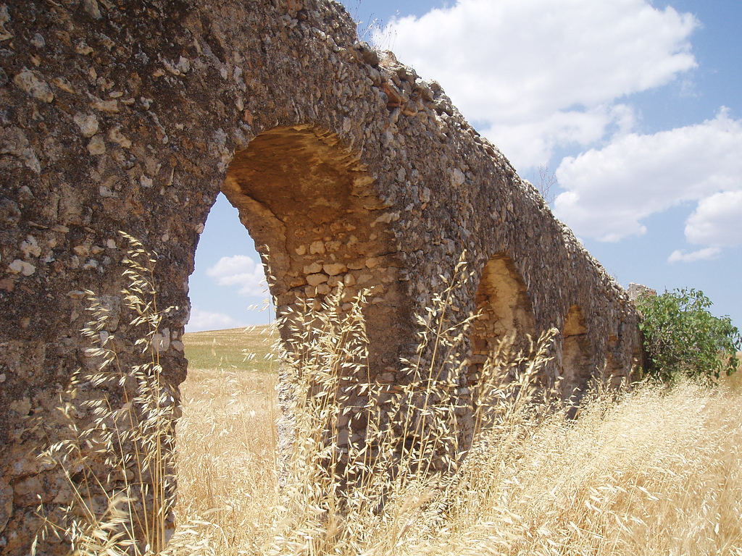
Xρησικτησiα
Usucapio

Slide 2
Πρωτότυπος τρόπος κτήσεως κυριότητας
Η χρησικτησία (usucapio), αποτελεί την κτήση της κυριότητας με την για ορισμένο χρόνο άσκηση εξουσίας επί του πράγματος.
Με την χρησικτησία, ο πραγματικός κύριος καθίσταται και νόμιμος κύριος.
Ο χρησιδεσπόζων (ο κατέχων δηλαδή το πράγμα) δεν στηρίζει το δικαίωμά του στο δικαίωμα του προκατόχου του, αλλά αποκτά κυριότητα ανεξάρτητα από τη θέληση του τελευταίου.

Slide 3
Σήμερα
Ο θεσμός της χρησικτησίας έχει κυρίως σημασία για τα ακίνητα, ιδίως όπου δεν υφίσταται κτηματολόγιο.
Σκοπός του είναι:
α) η προστασία αυτού που απέκτησε καλόπιστα, αν ο τίτλος του δεν είναι έγκυρος (τακτική χρησικτησία),
β) η νομιμοποίηση μίας πραγματικής καταστάσεως όμοιας με την ιδιοκτησία που δημιουργείται από τη μακροχρόνια κατοχή και οικονομική εκμετάλλευση του πράγματος,
γ) η άρση της αβεβαιότητας για την τύχη των πραγμάτων, και η εκκαθάριση των σχέσεων προσώπου και πράγματος και
δ) κοινωνικό-οικονομικοί σκοποί που επιβάλλουν την αξιοποίηση των αγαθών.

Slide 4
Αρχαϊκή χρησικτησία
Πρωτοεμφανίζεται ως θεσμός στο Δωδεκάδελτο.
Προϋπόθεση αποτελεί η «χρησιμοποίηση του πράγματος συνεχώς και αδιαταράκτως από κάποιον, σαν να ήταν δικό του», καθώς και ο νομέας να αντλεί το δικαίωμά του από το νόμιμο δικαιούχο (usus auctoritas).
Ο χρόνος της αρχαϊκής χρησικτησίας, ονομαζόμενος usus (= νομή) οριζόταν σε ένα έτος για κινητά και δύο έτη για τα ακίνητα.
H κληρονομία επίσης, ως ολότης, υπόκειτο σε ετήσια χρησικτησία.
Ο χρόνος διεκόπτετο αν ο κύριος του πράγματος το διεκδικήσει από το νομέα και εάν τρίτος στραφεί εναντίον του κυρίου, επικαλούμενος ισχυρότερο δικαίωμα. Στην περίπτωση αυτή ο χρόνος χρησικτησίας διακόπτεται γιατί το δικαίωμα του νομέα δεν θεμελιώνεται πλέον στην auctoritas του νόμιμου δικαιούχου.
Ορισμένες κατηγορίες πραγμάτων εξαιρούντο της χρησικτησίας:
Οι res religiosae: τα θρησκευτικού χαρακτήρα πράγματα. Ο Δωδεκάδελτος ειδικότερα απαγόρευε την χρησικτησία επί του προαυλίου χώρου τάφου, όπως και του χώρου όπου έγινε η καύση νεκρού.
Ο χώρος που αποτελούσε το όριο (limes) μεταξύ οριοθετημένων αγροτικών ακινήτων, σε έκταση πέντε ποδών.
Res mancipi που ανήκαν σε αυτεξούσιες γυναίκες που τελούσαν υπό επιτροπεία των αρρένων συγγενών τους, αν μεταβιβάστηκαν χωρία την άδεια του επιτρόπου.
Τα κλοπιμαία κινητά, τα οποία δεν μπορούσαν να αποτελέσουν αντικείμενο χρησικτησίας ούτε από τον κλέφτη, ούτε από τρίτο, καθώς η νομή επ’αυτών ασκείτο παρά τη θέληση του κυρίου του πράγματος.
Δεν μπορούσαν επίσης να αποκτήσουν κυριότητα κατά το ius civile οι ξένοι.

Slide 5
Κλασικοί χρόνοι - προϋποθέσεις
Ι. Πράγμα δεκτικό χρησικτησίας:
Η εξαίρεση των res mancipi των αυτεξουσίων γυναικών από τη δυνατότητα χρησικτησίας παύει να υφίσταται επί Κλαυδίου. Παρά αυτή τον περιορισμό αυτό όμως, ο κατάλογος των πραγμάτων που δεν ήταν δεκτικά χρησικτησίας, διευρύνεται και περιλαμβάνει:
Προς τα μη δεκτικά χρησικτησίας κλοπιμαία εξομοιώνονται, με ειδικούς νόμους του τέλους της Δημοκρατίας, όσα πράγματα αποκτήθηκαν με χρήση βίας. Η χρησικτησία τους δεν επιτρέπεται ούτε από τον βίαια αφαιρέσαντα, αλλά ούτε και από καλόπιστο τρίτο κάτοχο.
Τα Ιερά πράγματα (res sacrae), αλλά και τα θρησκευτικού χαρακτήρα (res religiosae), και γενικώς τα εκτός συναλλαγής.
Δεν είναι επίσης δυνατή η χρησικτησία πραγμάτων που ανήκουν σε στρατιώτες που βρίσκονται σε εκστρατεία και όσων ανήκουν σε ανηλίκους.
Όσα πράγματα ανήκουν στο δημόσιο (fiscus).
Tα επαρχιακά ακίνητα, εκτός από όσα τους είχε απονεμηθεί το ius italicum.
Δεν χρησιδεσπόζονται επίσης οι ελεύθεροι άνθρωποι.
Σήμερα (άρθρο 1054 ΑΚ), θεωρούνται επίσης ανεπίδεκτα χρησικτησίας τα εκτός συναλλαγής πράγματα, καθώς και (1055 ΑΚ), όσα ανήκουν σε πρόσωπα που τελούν υπό πατρική εξουσία, επιτροπεία, κηδεμονία, ή δικαστική αντίληψη.

Slide 6
ΙΙ. Νόμιμος τίτλος ή νόμιμη αιτία χρησικτησίας:
Νόμιμος τίτλος = νομικό γεγονός, το οποίο θα επέφερε άμεση κτήση της κυριότητας κατά το ius civile, εάν δεν υπήρχε ελάττωμα είτε:
α) στον τρόπο κτήσεως του πράγματος, είτε
β) στο δικαίωμα του δικαιοπαρόχου (π.χ. ο δικαιοπάροχος δεν είχε κυριότητα).
Οι Ρωμαίοι απέδιδαν τόση σημασία στη νόμιμη αιτία, ώστε είχαν προσδιορίσει επακριβώς τις περιπτώσεις που την συνιστούσαν, και ήταν: usucapio pro emptore (αγοραπωλησία), pro herede (κληρονομία), pro legato (κληροδοσία), pro dote (προίκα), pro donato (δωρεά), pro derelicto (κτήση εγκαταλειφθέντος πράγματος), και pro suo (όλες οι περιπτώσεις όπου δεν ήταν δυνατό να κατονομασθεί επακριβώς η iusta causa).

Slide 7
Νόμιμες αιτίες χρησικτησίας
Νόμιμη αιτία χρησικτησίας αποτελεί, λοιπόν, κάθε νομικό γεγονός που συνιστά νόμιμη αιτία κτήσεως κυριότητας δια παραδόσεως (traditio):
Η αγοραπωλησία (usucapio pro emptore).
Καθώς η μεταβίβαση των res mancipi έπρεπε να γίνει με ορισμένες προϋποθέσεις, η μη τήρηση των προϋποθέσεων αυτών συνεπάγετο ότι, για να αποκτηθεί κυριότητα επί του μεταβιβαζόμενου πράγματος, έπρεπε να συμπληρωθεί και ο χρόνος χρησικτησίας. Π.χ. σε περίπτωση μεταβίβασης res mancipi από μη Ρωμαίο, ή μεταβίβασης res mancipi από Ρωμαίο με παράδοση (traditio), η κυριότητα κατά το ius civile επερχόταν με τη συμπλήρωση του χρόνου χρησικτησίας.
Η δωρεά (usucapio pro donato).
Η προίκα (usucapio pro dote), αν ο γάμος είναι νόμιμος.
Η εξόφληση (usucapio pro soluto).
Η κληροδοσία (usucapio pro legato), αν ο κληροδοτών είναι καλής πίστεως νομέας του κληροδοτούμενου πράγματος.

Slide 8
Άλλες νόμιμες αιτίες:
Νόμιμη αιτία (τίτλο) χρησικτησίας αποτελούν και ορισμένες περιπτώσεις, όπου δεν τίθεται θέμα ελαττώματος στον τρόπο κτήσεως του πράγματος, ούτε υφίσταται δικαιοπάροχος, όπως:
Η κτήση εγκαταλειφθέντος πράγματος (usucapio pro derelicto), σύμφωνα με την άποψη της σχολής των Προκουλιανών, επιφέρει την κυριότητα αφού συμπληρωθεί ο χρόνος χρησικτησίας.
Η κληρονομία (usucapio pro herede). Για τα κληρονομιαία πράγματα θεωρείται ότι χρησιδεσπόζονται όχι ως σύνολο, αλλά κάθε ένα ξεχωριστά.
Το κλασικό Ρωμαϊκό Δίκαιο αναγνωρίζει τίτλο χρησικτησίας pro suo επί των πρωτοτύπων («φυσικών») τρόπων κτήσεως κυριότητας.
Σήμερα, κατά το άρθρο1041 ΑΚ (τακτική χρησικτησία), ορίζεται ότι όποιος έχει με καλή πίστη και νόμιμο τίτλο στη νομή του, διανοία κυρίου, πράγμα κινητό για τριετία και ακίνητο επί δεκαετία, γίνεται κύριος αυτού.

Slide 9
ΙΙΙ. Νομιζόμενος τίτλος (titulus putativus):
Νομιζόμενος τίτλος θεωρείται ότι υπάρχει όταν ο χρησιδεσπόζων, κατά συγγνωστή πλάνη, πιστεύει ότι υπάρχει νόμιμη αιτία, ενώ στην πραγματικότητα δεν υπάρχει.
Π.χ.: αυτός που μεταβίβασε ακίνητο δεν είχε ικανότητα προς δικαιοπραξία, ή δεν είχε εξουσία διαθέσεώς του. Ή, η κατάληψη ξένου πράγματος που κάνει κάποιος, νομίζοντας ότι είναι αδέσποτο.
Στο κλασικό ρωμαϊκό γινόταν δεκτή σε εξαιρετικές περιπτώσεις η θεμελίωση χρησικτησίας σε νομιζόμενο τίτλο, ενώ το Ιουστινιάνειο δίκαιο την αποκλείει.
Ο νομιζόμενος τίτλος θεμελιώνει χρησικτησία και στο σύγχρονο δίκαιο, εφ’όσον ο νομέας είναι καλόπιστος (ΑΚ 1043). Επί ακινήτων όμως, δεν υφίσταται νομιζόμενος τίτλος, καθόσον απαιτείται για την κτήση τους μεταγραφή και αυτή δεν υφίσταται.

Slide 10
IV. Καλή πίστη (fides-bona fides) :
Στο πλαίσιο της χρησικτησίας, ως καλή πίστη νοείται η πεποίθηση του χρησιδεσπόζοντος ότι αποκτά νομίμως, κατά το ius civile, την κυριότητα του πράγματος του οποίου αποκτά τη νομή, ή ότι απέκτησε από τον πραγματικό κύριο.
Κατ’εξαίρεση, δεν απαιτείται καλή πίστη στην βονιταρία κυριότητα και την χρησικτησία εγκαταλειφθέντων.
Η καλή πίστη πρέπει να υφίσταται κατά τον χρόνο που αποκτάται η νομή, ενώ η επιγενόμενη κακή πίστη δεν βλάπτει: mala fides superveniens non nocet. Εάν δηλαδή ο αποκτών πληροφορηθεί αργότερα ότι αυτός από τον οποίο απέκτησε δεν ήταν κύριος, η χρησικτησία δεν διακόπτεται.
Κατ’εξαίρεση, επί των κλοπιμαίων και με βία αφαιρεθέντων πραγμάτων, η καλή πίστη του τρίτου αποκτώντος δεν λαμβάνεται υπ’όψιν.
Η καλή πίστη του χρησιδεσπόζοντος ορίζεται στον ΑΚ ως η πεποίθησή του, χωρίς βαριά αμέλεια, ότι έχει αποκτήσει την κυριότητα (άρθρο1042). Η καλή πίστη πρέπει, όπως και στο Ρωμαϊκό Δίκαιο, να υπάρχει κατά το χρόνο αποκτήσεως της νομής, ενώ η επιγενόμενη κακή πίστη δεν βλάπτει (1044 ΑΚ). Κατά τον ίδιο τρόπο, η τακτική χρησικτησία δεν είναι δυνατή επί πραγμάτων που έχουν κλαπεί ή απολεσθεί από τον ιδιοκτήτη τους (1038 ΑΚ).

Slide 11
V. Νομή του πράγματος:
Προϋπόθεση της χρησικτησίας αποτελεί και η νομή του πράγματος, δηλαδή η χρησιμοποίηση του πράγματος, συνεχώς και αδιαταράκτως, από τον χρησιδεσπόζοντα σαν να ήταν δικό του.
Αν χαθεί η νομή, διακόπτεται η χρησικτησία.
Σήμερα ο ΑΚ θεσπίζει τεκμήριο νομής (άρθ. 1046). Όποιος έχει τη νομή πράγματος, διανοία κυρίου, κατά την έναρξη και το τέλος μίας περιόδου, τεκμαίρεται ότι το έχει νεμηθεί και κατά τον ενδιάμεσο χρόνο.

Slide 12
VI. Πάροδος ορισμένου χρόνου
Κατά την προκλασική και κλασική περίοδο του Ρωμαϊκού Δικαίου, η χρησικτησία συνέχισε να διέπεται από τις διατάξεις του Δωδεκαδέλτου που όριζαν ως χρόνο χρησικτησίας, το ένα έτος για τα κινητά και τα δύο έτη για τα ακίνητα.
Ο χρόνος χρησικτησίας διακόπτεται σε περίπτωση πραγματικής απώλειας της νομής. Η έγερση διεκδικητικής αγωγής δεν αποτελεί λόγο διακοπής του χρόνου χρησικτησίας.
Η χρησικτησία που άρχισε στο πρόσωπο κληρονομουμένου, μπορούσε να συνεχίσει στο πρόσωπο του κληρονόμου του. Ο κληρονόμος νεμομένου πράγμα με τα προσόντα της χρησικτησίας, δικαιούται να προσμετρήσει στον δικό του τον χρόνο χρησικτησίας του προ αυτού χρησιδεσπόσαντα. Περί το τέλος των κλασικών χρόνων, ο ειδικός διάδοχος μπορεί να προσμετρήσει τη νομή του δικαιοπαρόχου.
Σήμερα, η χρησικτησία διακόπτεται επίσης με την απώλεια της νομής (1048 ΑΚ), η διακοπή όμως λογίζεται ότι δεν επήλθε, αν αυτός που απώλεσε τη νομή την ανέκτησε εντός έτους, ή αργότερα αλλά με αγωγή που ασκήθηκε εντός του έτους. Σύμφωνα με το άρθρο ΑΚ 1051 αυτός που απέκτησε το πράγμα με καθολική ή ειδική διαδοχή, μπορεί να συνυπολογίσει τον χρόνο χρησικτησίας του αυτόν του δικαιοπαρόχου του.

Slide 13
γ. Μακρού χρόνου παραγραφή (longi temporis praescriptio)
Τα επαρχιακά ακίνητα δεν ήταν δεκτικά χρησικτησίας. Στο τέλος όμως της κλασικής περιόδου, με Resciptum του Σεπτίμιου Σεβήρου και του Καρακάλλα ορίσθηκε ότι ο νεμόμενος αδιαταράκτως με νόμιμο τίτλο (και, πιθανώς, και καλή πίστη), επαρχιακό ακίνητο για 10 χρόνια αν ο νομέας και ο κύριος έμεναν στην ίδια πόλη, ή για 20 χρόνια αν έμεναν σε διαφορετικές πόλεις, προστατεύεται έναντι διεκδικήσεως του κυρίου, προτάσσοντας την «μακράς νομής παραγραφή» (praescriptio longae possessionis-longi temporis), η οποία αποτελεί αποσβεστική προθεσμία για την έγερση της διεκδικητικής αγωγής.
Η μαρκού χρόνου παραγραφή δεν αποτελεί τρόπο κτήσεως κυριότητας, αλλά ένσταση, δικονομικό δηλαδή τρόπο προστασίας, η οποία μπορούσε να αντιταχθεί από τον νεμόμενο το πράγμα κατά του διεκδικούντος κυρίου.
Αυτός που, «άνευ τινός αμφισβητήσεως» κατά την έκφραση των αρχαίων πηγών, άφησε να καταπατηθεί η ιδιοκτησία του, θεωρείται ότι την άφησε από αδιαφορία να χαθεί.
Η μαρκού χρόνου παραγραφή διακόπτεται με την έγερση διεκδικητικής αγωγής (όπως και η έκτακτη χρησικτησία στο σύγχρονο δίκαιο, άρθρο 1049 ΑΚ), και ίσχυε υπέρ των Ρωμαίων και των peregrini, για τα ακίνητα και τα κινητά.
Αργότερα, η αποσβεστική αυτή προθεσμία κατέληξε να αποτελεί κτητική παραγραφή και η πλήρωση των προϋποθέσεων της μακράς νομής οδηγούσε σε κτήση κυριότητας επί των επαρχιακών ακινήτων.

Slide 14
δ. Mακροτάτου χρόνου παραγραφή (longissimi temporis praescriptio)
Με rescriptum του M. Κων/νου ορίσθηκε ότι ο νεμόμενος ακίνητο για 40 χρόνια, χωρίς τη συνδρομή καμίας άλλης προϋπόθεσης, προστατεύεται έναντι διεκδικήσεως του κυρίου, με την εισαγωγή της «μακροτάτου χρόνου παραγραφής».
Η μακροτάτου χρόνου παραγραφή του Ρωμαϊκού Δικαίου έχει την αντιστοιχία της, στο σύγχρονο δίκαιο, στην έκτακτη χρησικτησία, η οποία ορίζεται σε (ΑΚ 1045) 20 έτη νομής για κινητά και ακίνητα, χωρίς άλλες προϋποθέσεις.

Slide 15
ε. Ιουστινιάνειο δίκαιο
Ο Ιουστινιανός αναμόρφωσε το θεσμό της χρησικτησίας. Ο όρος Usucapio διατηρείται για τα κινητά μόνο, ο χρόνος χρησικτησίας των οποίων ορίζεται σε 3 χρόνια.
Για τα ακίνητα γενικεύεται ο κανόνας της μακρού χρόνου παραγραφής (longi temporis praescriptio), με χρόνο χρησικτησίας τα 10 έτη μεταξύ παρόντων (στην ίδια πόλη ή επαρχία), και τα 20 έτη μεταξύ απόντων (κατοίκων διαφορετικών επαρχιών).
Τόσο επί χρησικτησίας κινητών όσο και επί ακινήτων, διατηρούνται οι λοιπές προϋποθέσεις: πράγμα δεκτικό χρησικτησίας, νόμιμος τίτλος, καλή πίστη και νομή.
Το Ιουστινιάνειο δίκαιο διατηρεί την μακροτάτου χρόνου παραγραφή, ανερχόμενη σε 30 έτη, ενώ κατ’εξαίρεση, για πράγματα που ανήκουν στην εκκλησία, σε μονές και ορφανοτροφεία ο χρόνος χρησικτησίας ανέρχεται σε 40 έτη. Για την μακροτάτου χρόνου παραγραφή του ιουστινιάνειου δικαίου, είναι απαραίτητη η καλή πίστη, όχι ο νόμιμος τίτλος. Από την μακροτάτου χρόνου παραγραφή εξαιρούνται τα βίαια αφαιρεθέντα πράγματα, όχι όμως τα κλοπιμαία.
Στο σύγχρονο δίκαιο, ο χρόνος τακτικής χρησικτησίας ορίζεται σε τρία χρόνια για τα κινητά και δέκα για τα ακίνητα (άρθρο 1041 ΑΚ).

Slide 16
6. Επιδίκαση.
Πρωτότυπο τρόπος κτήσεως κυριότητας αποτελεί και η επιδίκαση (adiudicatio), στις περιπτώσεις:
α) αγωγής ιθύνσεως ορίων,
β) διανομής κληρονομίας και
γ) διανομής επικοίνου.

